Slide 1

Arquitetura de componentes e a gestão da complexidade no front-end

Slide 2

Estão todos escutando?

Slide 3
Agenda
1
2
3
4
>_ whoami
Um pouquinho sobre Ravena
Introdução
Príncipios da arquitetura de componentes
Gestão de complexidade no front-end
Organizando a estrutura do projeto
Indo além | Dúvidas
Expandindo o conhecimento e bate papo

Slide 4



>_ whoami
2 anos de Avanade;
Fez sua primeira página web com 12 anos e nunca mais parou;
Atualmente alocada num projeto de arquitetura de front-end;
Escrever, ler, degustar músicas e pular uns muros nas horas vagas <3
Pode me chamar de Ravena (=
Geovana Silva Ribeiro
Anls
Front-End Dev

Slide 5
Introdução
Príncipios de arquitetura de componentes

Slide 6
O que é um componente?

Slide 7

Header Top
Header
Nav
Carousel
Card
Card
Card

Slide 8
A arquitetura de componentes baseia-se na construção de componentes independentes, substituíveis e modulares que auxiliem no gerencianciamento da complexidade e encorajem a reutilização.
Seus benefícios incluem:
Escalabilidade
Manutenção
Performance
Arquitetura
de componentes

Slide 9
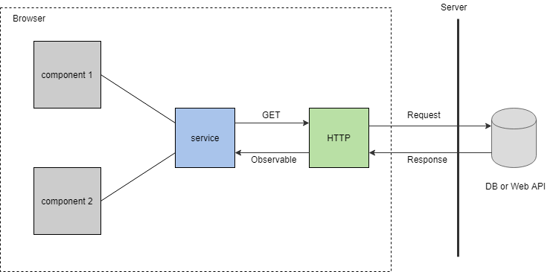
Serviços
Responsáveis por organizar e compartilhar lógica de negócios
Reutilizáveis entre diferentes componentes de um aplicação
Mandatorios para uma arquitetura modular e reutilizável

Slide 10
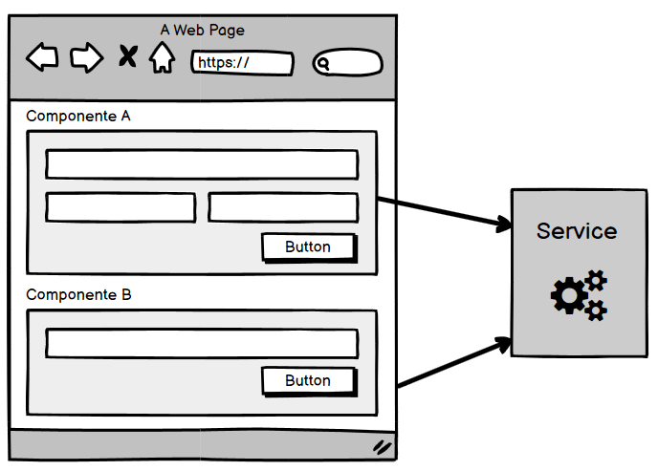

Slide 11
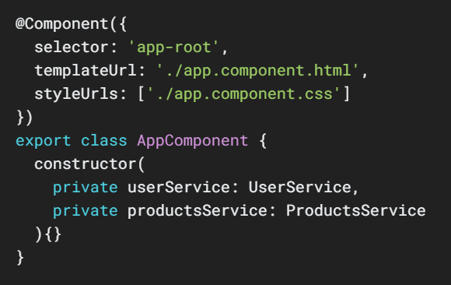
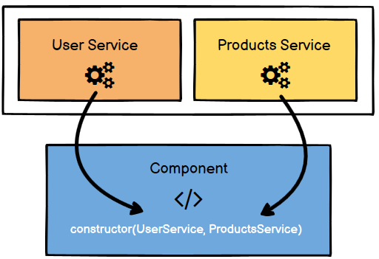
Todo serviço é uma dependência que precisa ser instanciada dentro do componente para ser utilizada pelo mesmo. No angular, o componente pede para aplicação quais dependências ele precisa e então as injeta dentro de si.
Injeção de
dependência

Slide 12
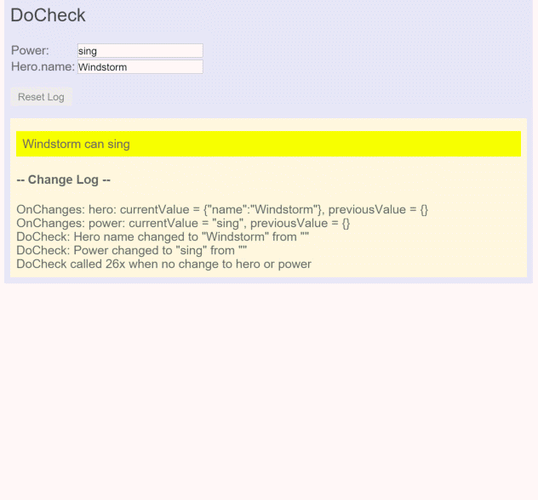
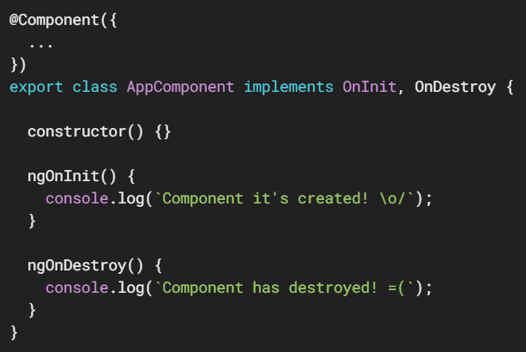
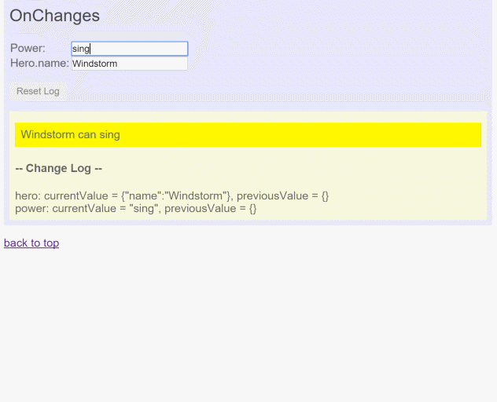

Todo componente possui seu ciclo de vida (normalmente chamado de lifecycle hooks), que começa assim que o Angular o instancializa na aplicação e através deles é possível executar diferentes lógicas nos vários estágios de um componente.
Ciclo de vida do
Componente
Atenção: Use com sabedoria para não comprometer a performance de sua aplicação!

Slide 13
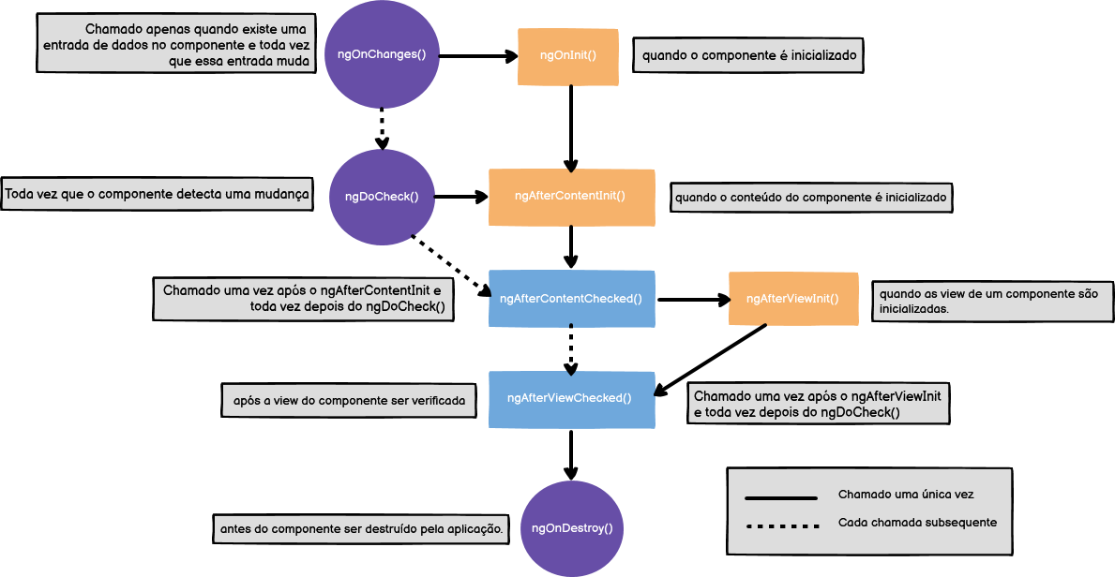

Slide 14
Constructor
Deve ser utilizado apenas para inicializar serviços injetados via DI (injeção de dependência)
ngOnInit
Deve ser utilizado para todo tipo de lógica que o componente precisar executar após ter sido criado.
Constructor vs ngOnInit

Slide 15
Data Binding
A forma como associamos informações que estão no componente para o template e vice-versa.
String Interpolation: {{ valor }}
associa informação do componente para o template (HTML)
Property Binding: [propriedade]="valor“
associa informação do componente para propriedades do template (HTML)
Event Binding: (evento)="handler"
associa informação do template (HTML) para o componente
Two-Way Data Binding: [(ngModel)]="propriedade]
associa informação entre ambos, ou seja, mantém ambos atualizados (componente e template (HTML).

Slide 16
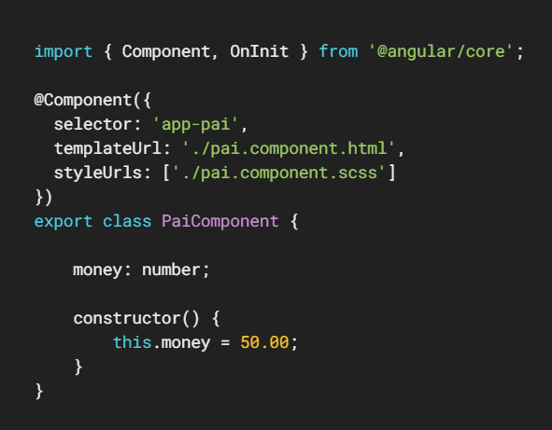
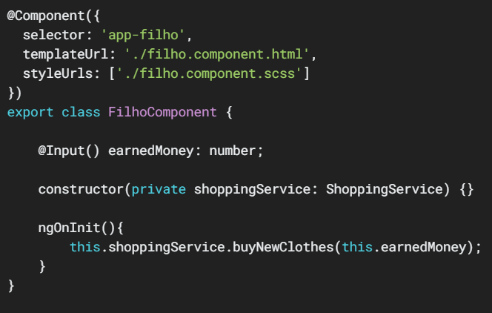

@Input()
Pai → Filho:
Principal maneira de compartilhar dados do pai para filho:
Pai:
Filho:

Slide 17
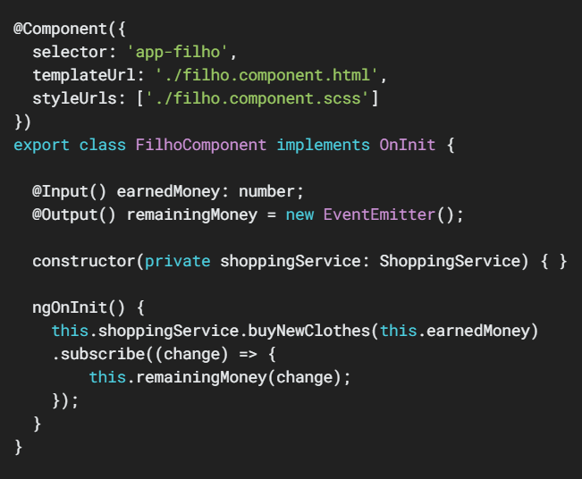
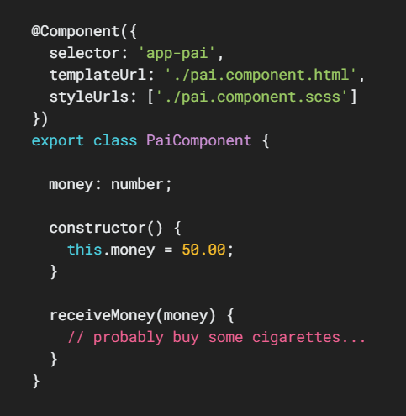
@Output() e EventEmitter
Filho → Pai:
Principal maneira de compartilhar dados do filho para o pai:
Pai:
Filho:
Correção this.remainingMoney.emit(change);

Slide 18
Gestão de complexidade no front-end
Organizando a estrutura do projeto

Slide 19
Componentes inteligentes e apresentacionais

Slide 20
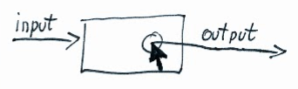

Componentes
apresentacionais
Parecido com funções puras
Se preocupam apenas com a interface do usuário
Não ficam responsáveis por recuperar dados ou lidar com lógica de negócio
Não causam efeitos colaterais na aplicação
Recebem dados via @Input e emite eventos via @Output

Slide 21
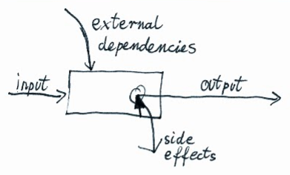
Componentes
inteligentes
Parecido com funções impuras
Contém toda a lógica de negócio
São internamente compostos por componentes apresentacionais
Ficam responsáveis por repassar os dados para os componentes apresentacionais apresentaram ao usuário final

Slide 22
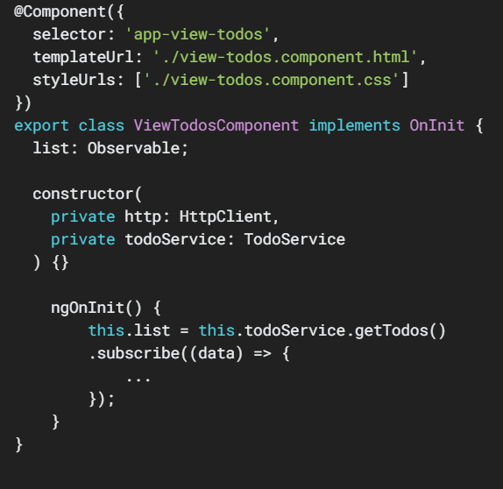
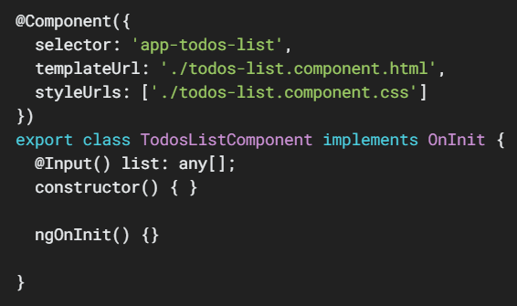

Pai
Filho:

Slide 23
Dividisão da aplicação web em módulos de recursos que representam diferentes funcionalidades de negócios.
Design Modular
Core Module: define serviços singleton, componentes de instância única, configuração e exportação de quaisquer módulos de terceiros necessários no módulo principal (App Module).
Shared Module: contém componentes/pipes/diretivas comuns e também exporta módulos do Angular usados com frequência (CommonsModule)
Feature Module: organiza um conjunto de recursos da aplicação num módulo de funcionalidade.

Slide 24

Para ter em mente!
Library: possui código que pode ser reutilizável entre diferentes aplicações.
Angular Element: recurso do angular para criar web components, padrão da web para definir novos elementos HTML de uma maneira independente de estrutura e agnóstica de frameworks.
Design Modular

Slide 25
Indo além
Expandindo o conhecimento

Slide 26
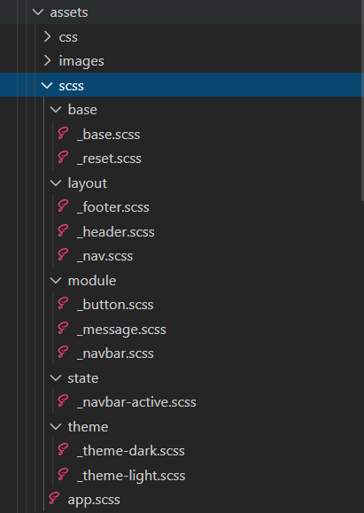
SMACSS é uma arquitetura modular e escalável para CSS, dividida em 5 camadas. Sendo elas:
Base: estilização de seletores e pseudo-classes, além de resets
Layout: principais componentes como cabeçalho, rodapé, entre outros.
Module: componentes reutilizáveis como botões e ícones.
State: todo elemento que será modificado ou terá alguma alteração no seu estado inicial.
Theme: temas específicos para uma mesma aplicação.
SMACSS

Slide 27
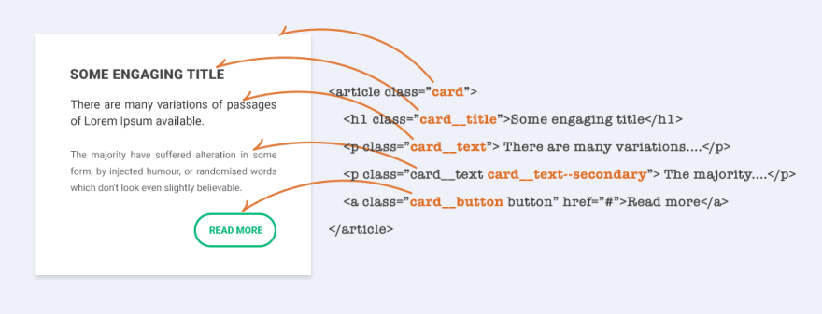
A sigla BEM significa block, element, modifier (bloco, elemento e modificador) , sendo uma metodologia que segue esses conceitos para definir uma nomenclatura de nomes para classes CSS.
BEM CSS

Slide 28
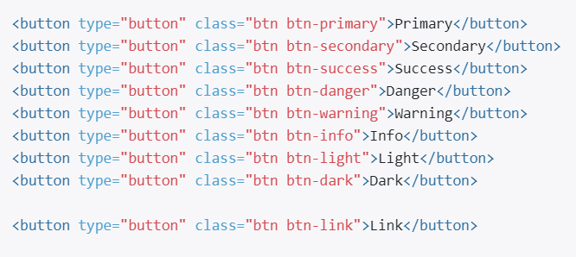
O OOCSS (CSS orientado à objeto) é uma metodologia que identifica um padrão visual que pode se repetir no projeto e o agrupa em classes, tornando-os reutilizáveis.
OOCSS

Slide 29
Padrões e Boas Práticas em Angular (Que te ajudarão a escalar)
Angular 8 — Interação entre Componentes
Angular Elements – Introdução
Acessibilidade: O guia para uma web universal
OCSS, SMACSS, BEM, E DRY CSS: afinal, como escrever CSS?
Smart Components vs Presentational Components

Slide 30

Aplique a estrutura SMACSS num projeto de sua escolha
Refatore seu código HTML utilizando a metodologia BEM
Identifique padrões visuais na sua aplicação e as agrupe em classes. E refatore seu projeto utilizando essas classes.
Identifique quais componentes do seu projeto são apresentacionais e quais podem ser inteligentes.
Utilize os decorators @Input e @Output para aplicar este conceito.
Se desafie! 🎯
(Opcional)
Não vale pontos =(

Slide 31
Dúvidas?

Slide 32
Muito Obrigada!

